Slide 1
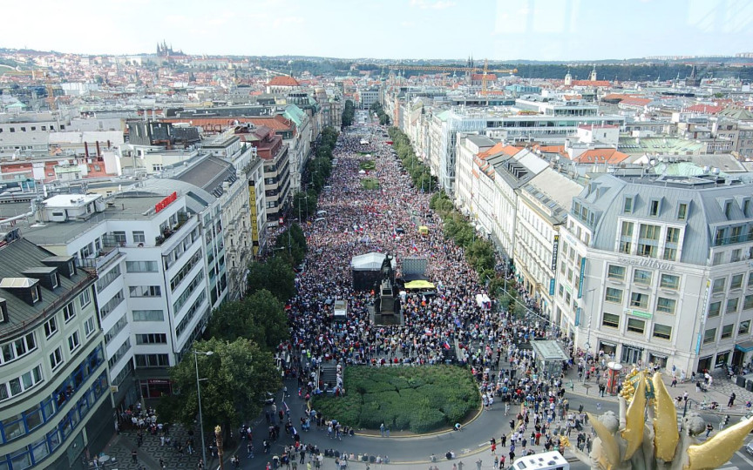
SOCb2002 Sociální hnutí a politický protest
Přednáška 9: Sociální hnutí a gender

Slide 2
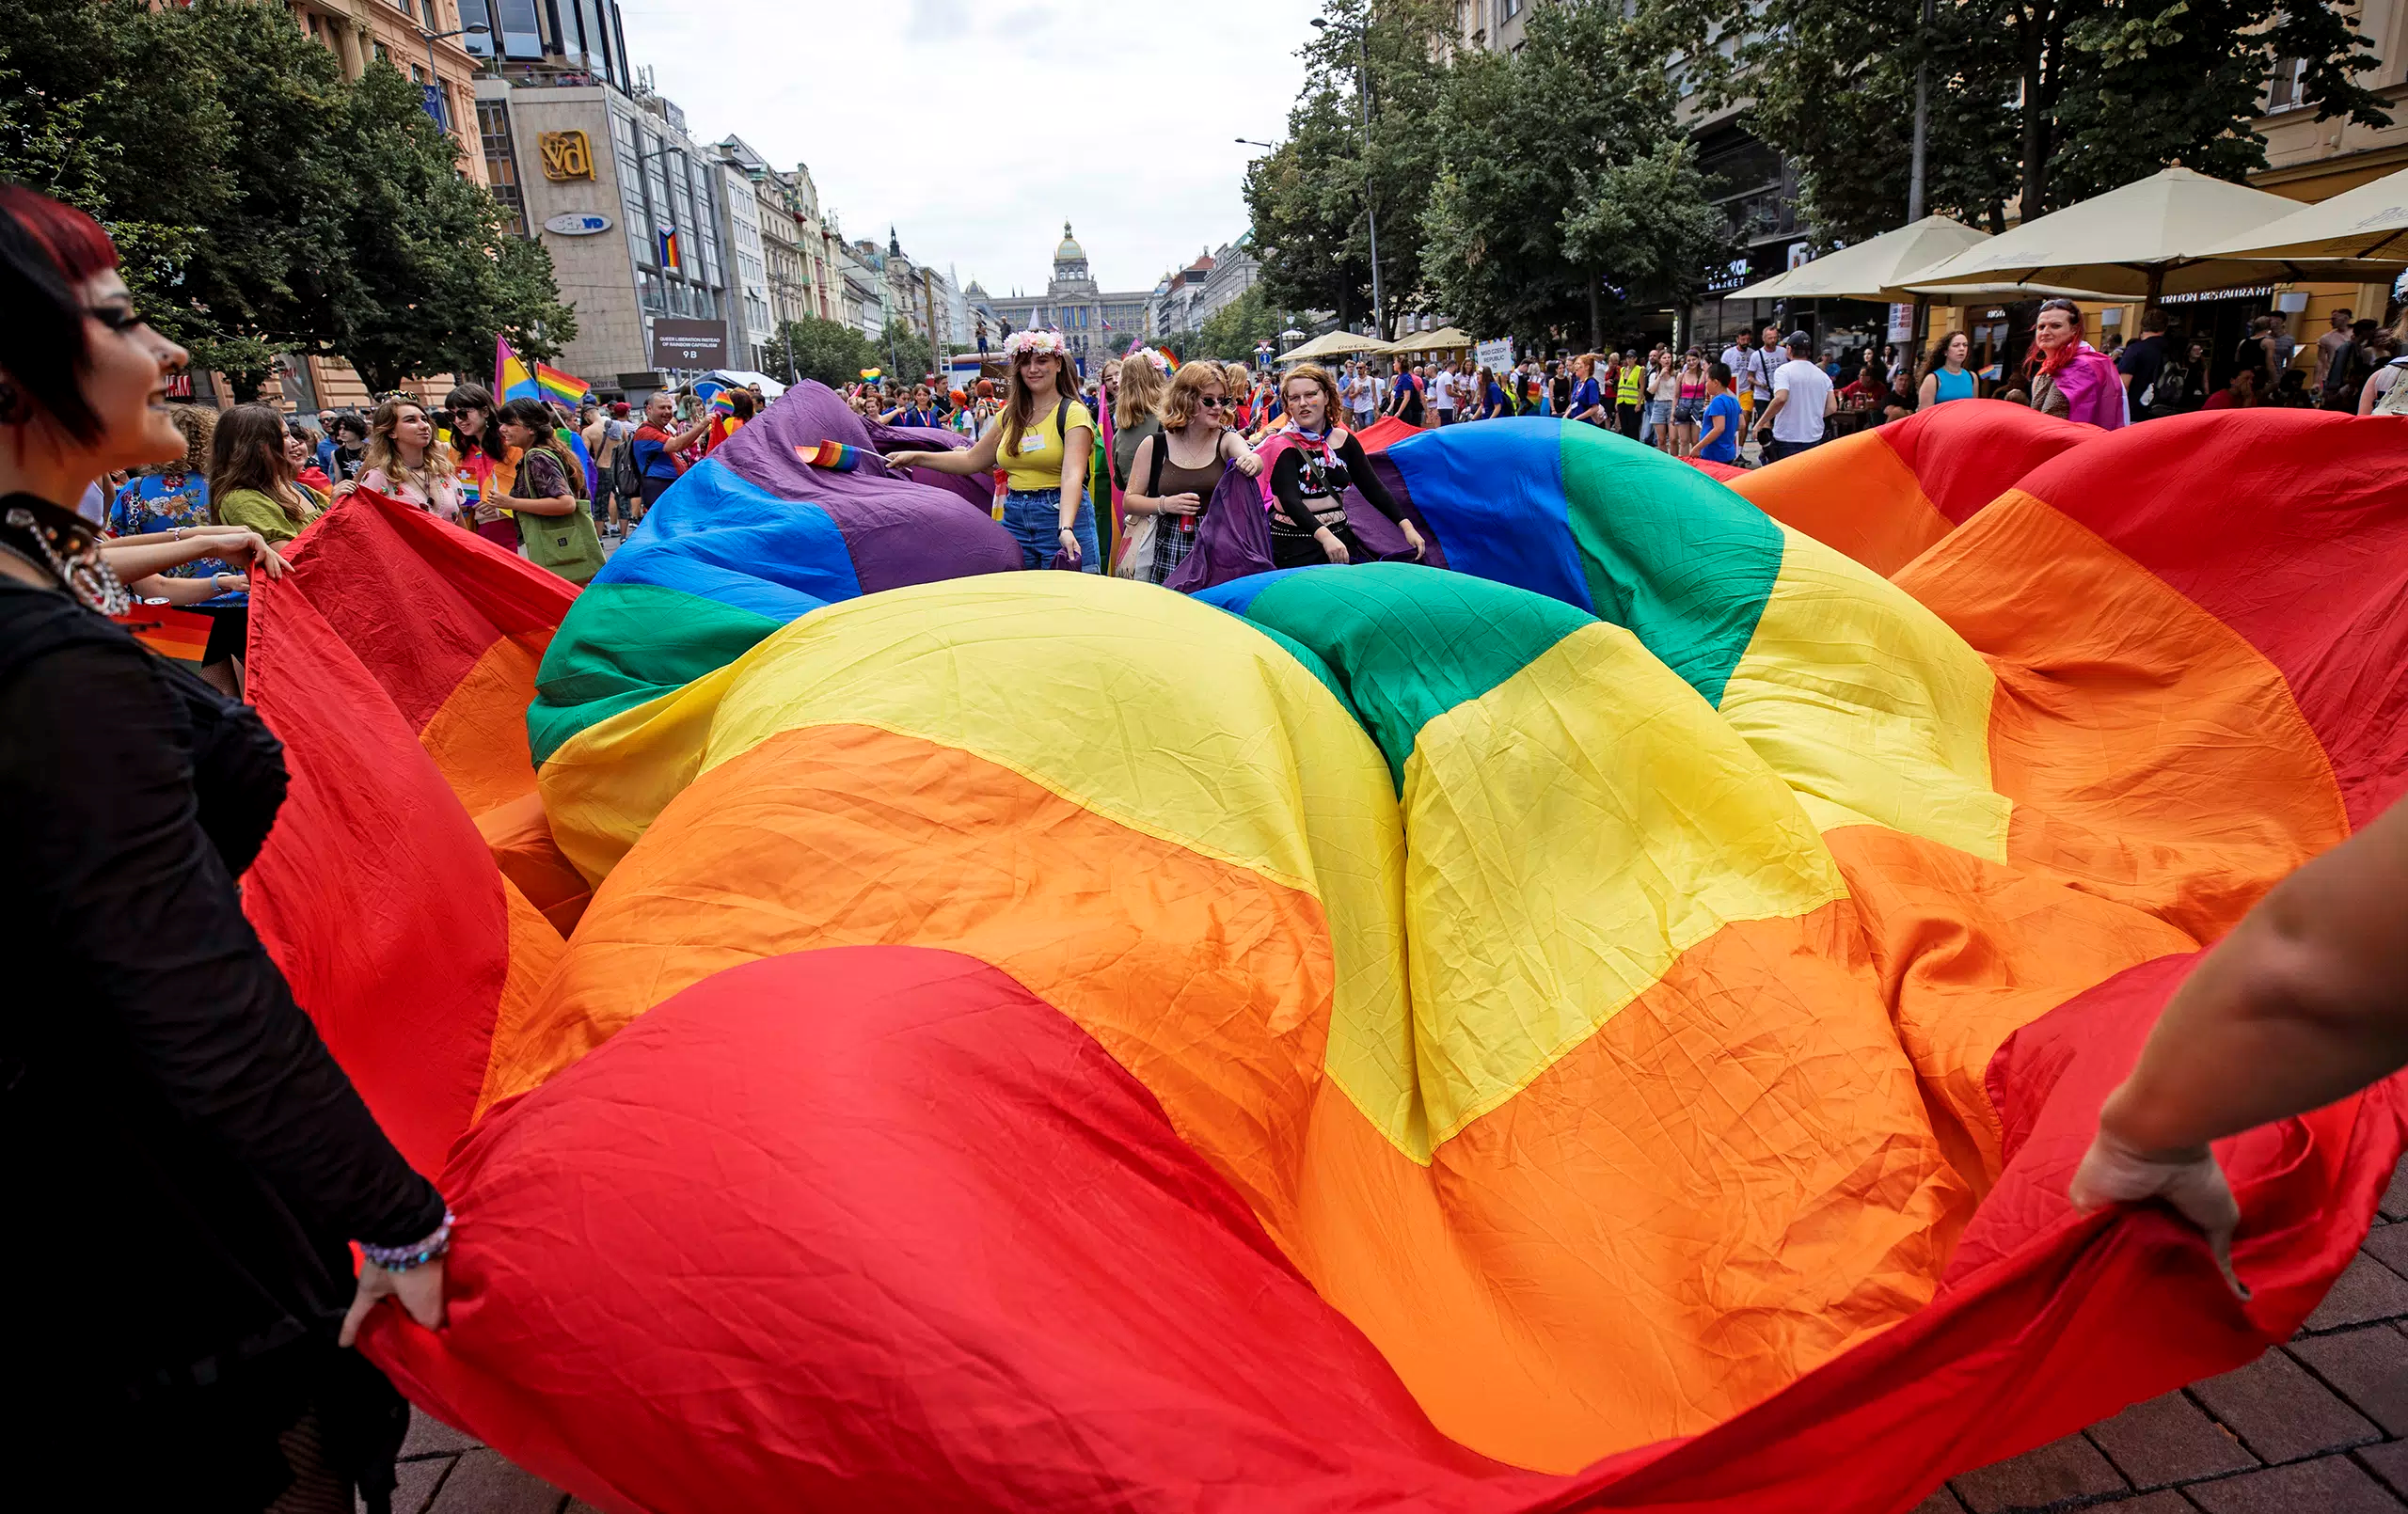
Mobilizace založené na pohlavní identitě
Feministické hnutí
Gay-lesbické hnutí
Hnutí za práva transgenderových osob

Slide 3
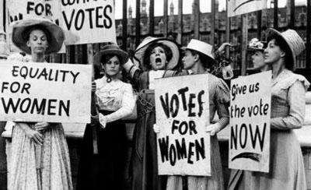
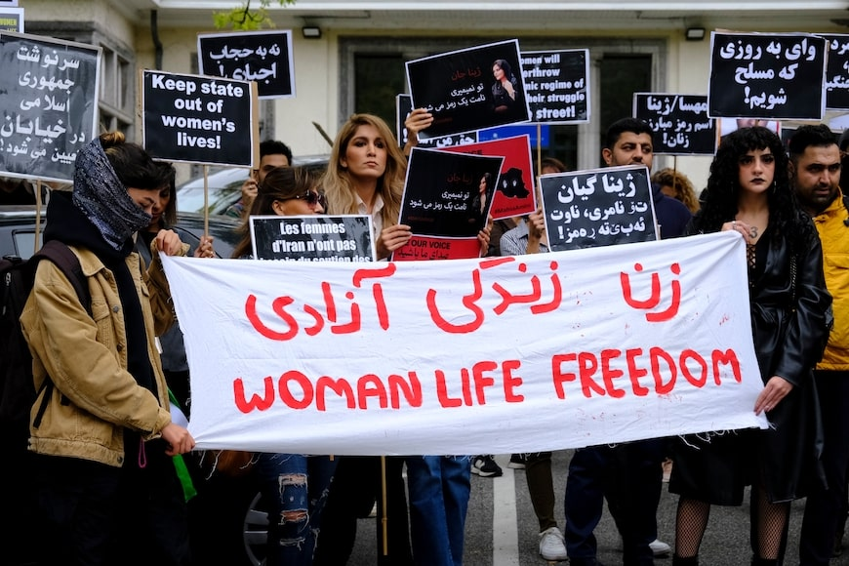
Feministické hnutí
Dlouhá historie
4 vlny hnutí
1. vlna: volební práva (suffragettes) – 19. století
2. vlna: sociální a kulturní odlišnosti (sexuální osvobození, reproduktivní práva …) – 1960´s
3. vlna: individualismus, jazyk, politický a kulturní vliv
4. vlna: sexuální obtěžování, body shaming, stratifikace a vylučování (ale i předchozí témata, v závislosti na politickém kontextu)

Slide 4
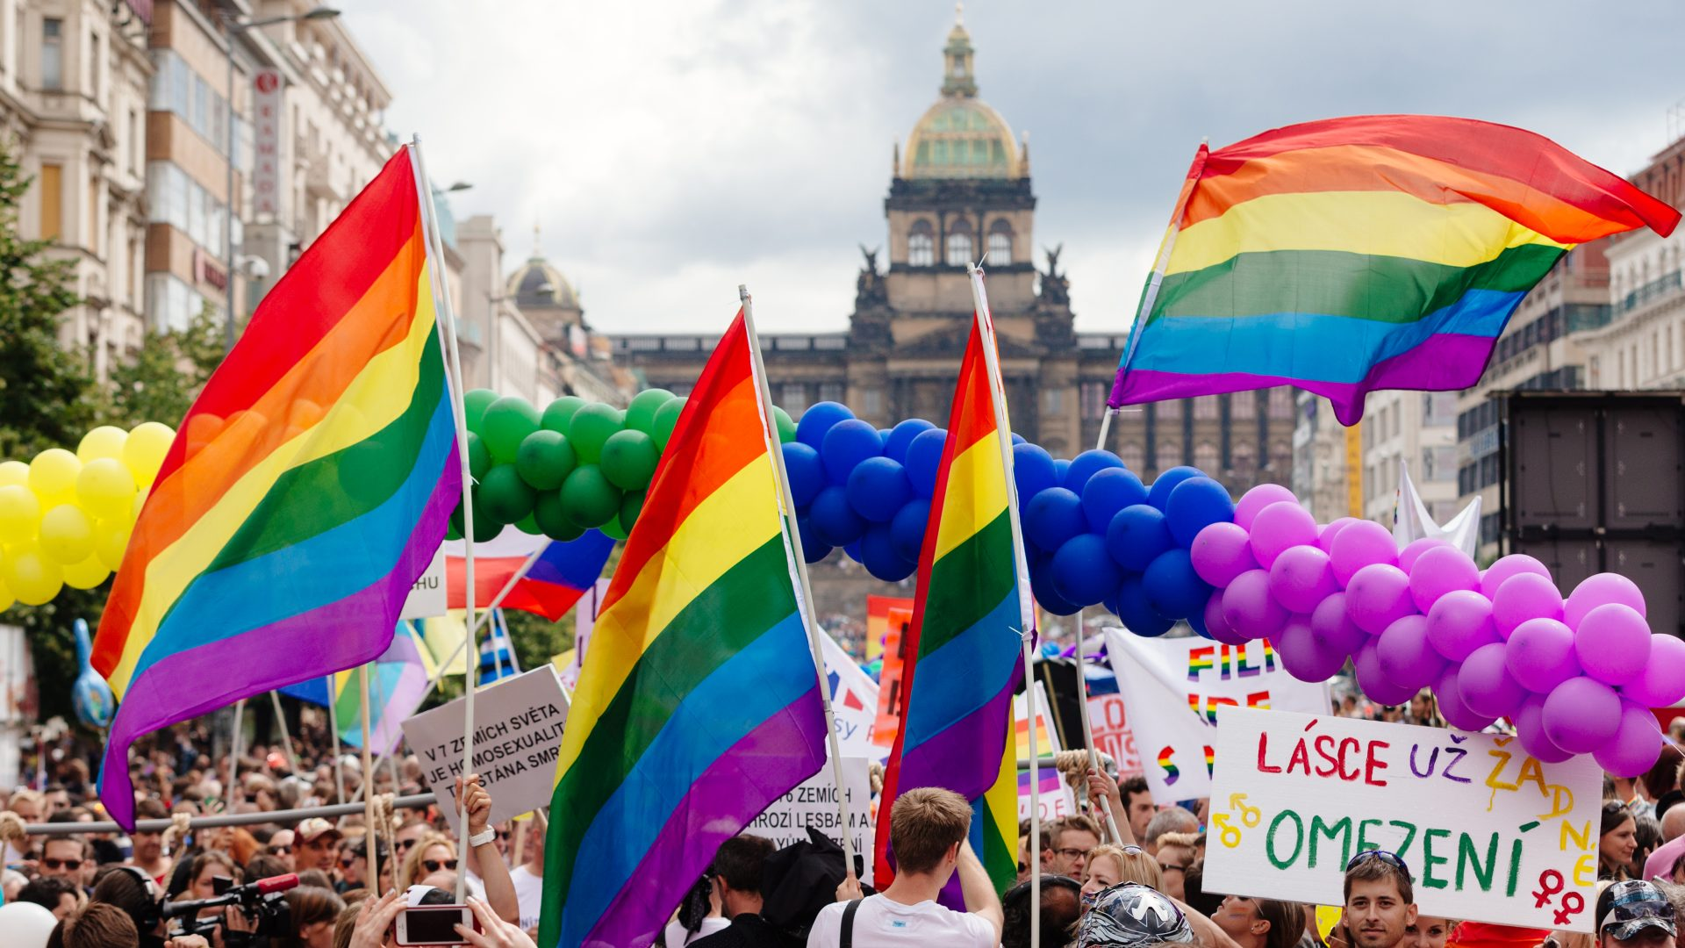
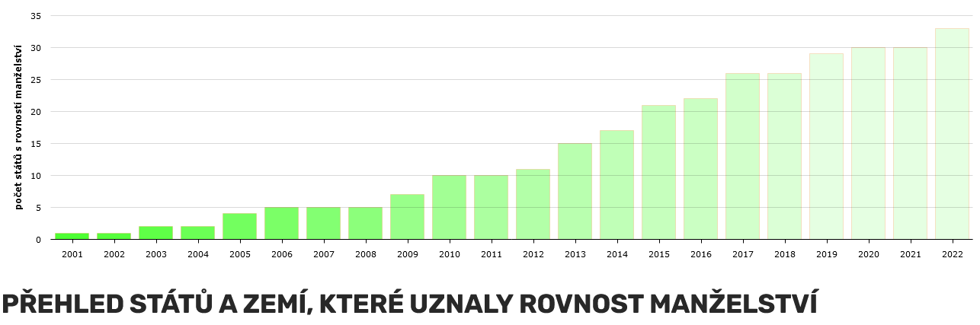
Gay-lesbické hnutí
Počátky v 19. století – snahy o dekriminalizaci homosexuality
Po druhé světové válce: homofilní hnutí (Homophile movement) – city důležitější než sex
1960´s: hnutí za osvobození gayů a leseb – radikální aktivismus, publicita a demonstrace hrdosti
1970´s: snaha o prosazení identity GLBT v kultuře a politice (veřejné přihlášení se k homosexuální orientaci)
1980´s: právní spory, prosazování právní kodifikace proti diskriminaci
1990´s: téma AIDS
21. století: stejnopohlavní sňatky, legální adopce dětí, diskriminace v ekonomice

Slide 5
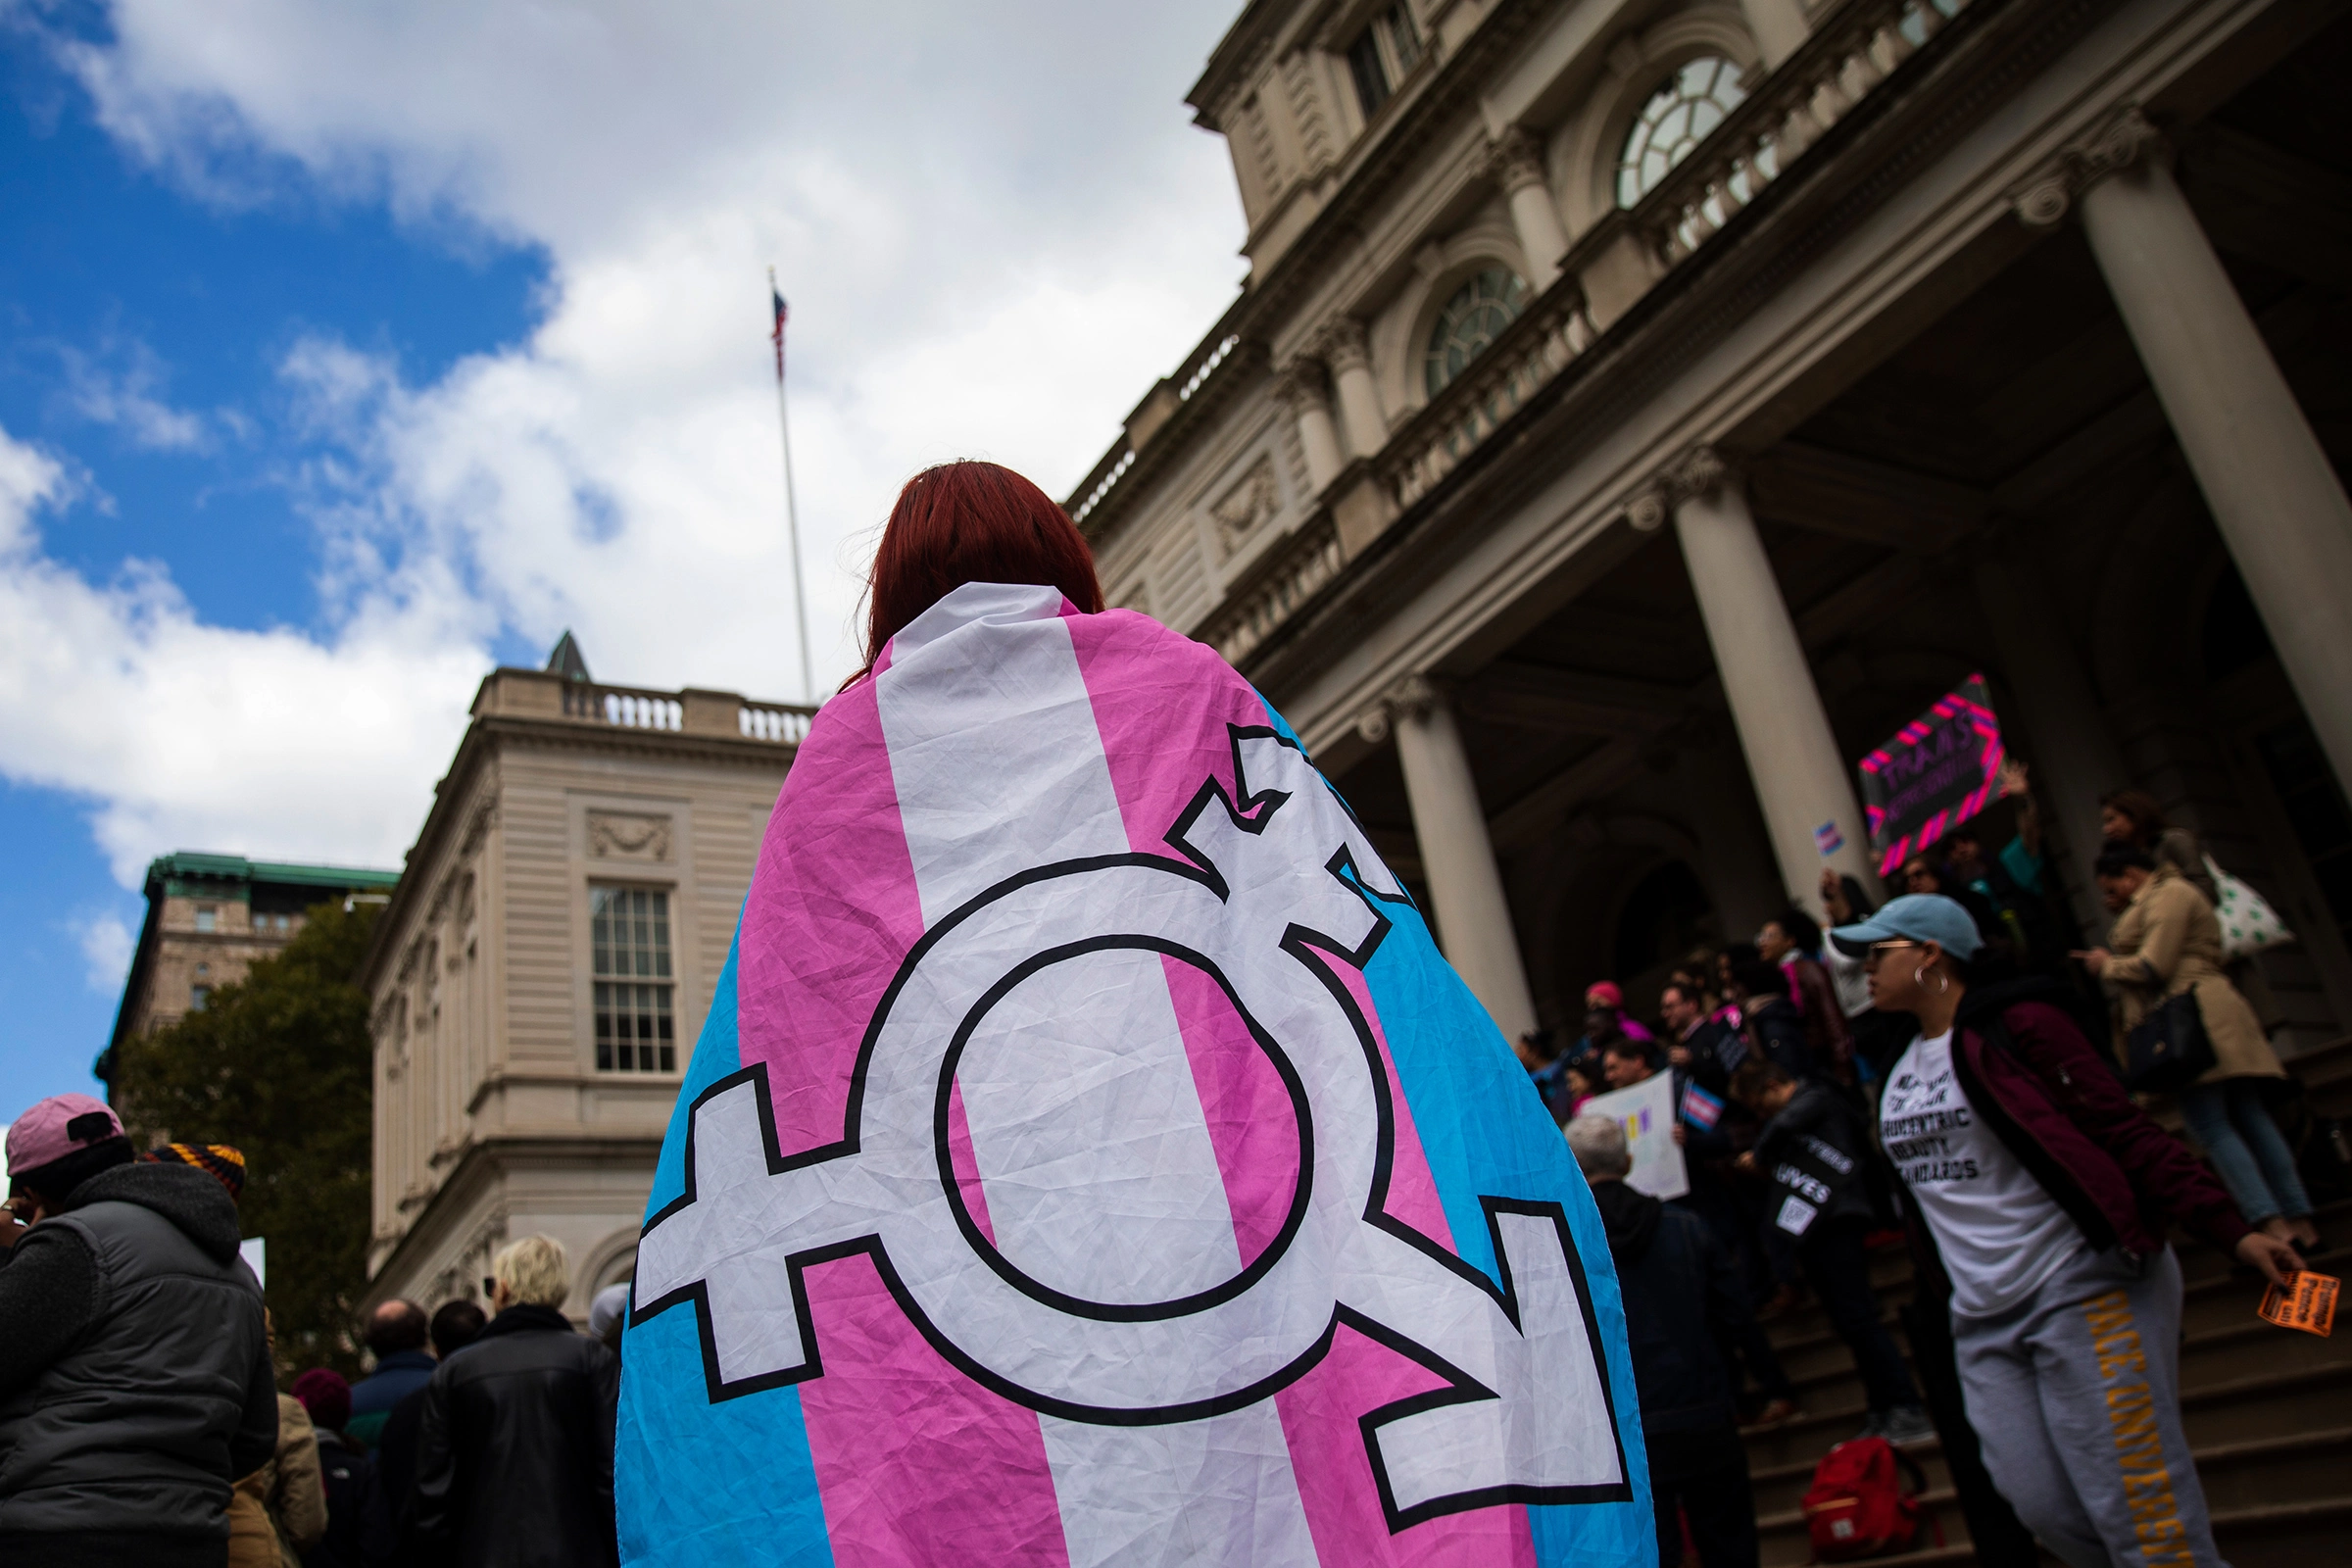
Hnutí za práva transgender osob
Obecně spjaté s gay-lesbickým hnutím
Menší povědomí společnosti o tématu
1980´s: popularizace přechodu mezi pohlavími
1990´s: kulturní zobrazování transgender osob
2000´s: témata vzdělávání, zdravotní péče, zaměstnání…

Slide 6
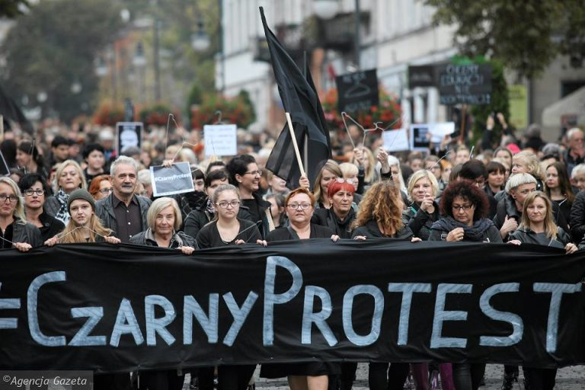
Teorie
Habermas: feministické hnutí jako anti-systémové hnutí
Oddělování nebo překrývání politických agend? - GLBT vs. Sociální a ekonomické nerovnosti
Přelévání se protestních témat mezi stranickou a protestní arénou
Kulturní války: kulturní konflikty mezi sociálními skupinami o prosazení jejich hodnot a praktik
Hnutí a proti-hnutí (Aliance pro rodinu, Hnutí pro život)
Feminismus a GLBT v post-socialistickém kontextu (financování, kulturní vs. Ekonomické aspekty)
Hnutí v útlumu (movement in abeyance)

